Slide 1
Локализация и ресурсы

Slide 2

Agenda
Понятия и термины
Обзор области (проблемы локализации)
Практики
Поддержка в .Net
Культура
Типы данных и представление
Ресурсы
Локализация строк

Slide 3
Локализация и интернационализация

Slide 4
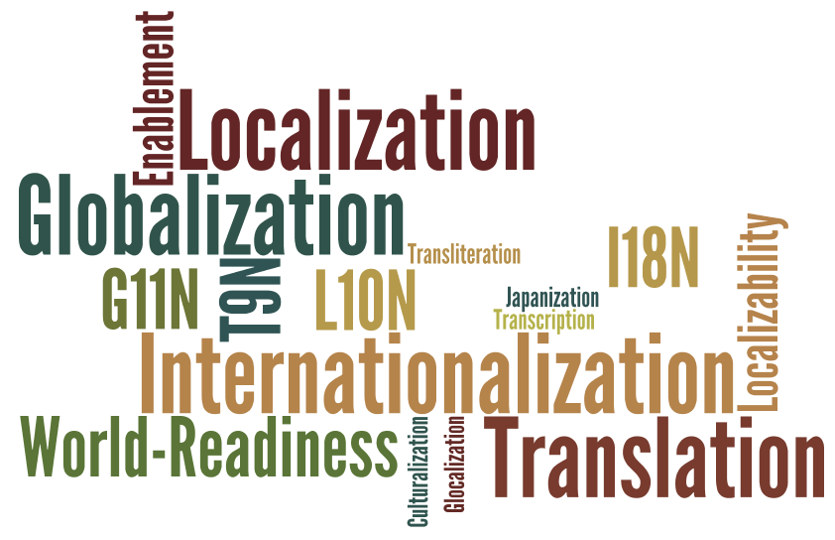
О терминах…
Интернационализация (Internationalization, I18n) – процесс проектирования и реализации продукта (ПО), при котором последний или полностью не зависит от специфики культуры/региона или может быть легко к ним адаптирован
Локализация (Localization, L10n) – процесс адаптации продукта под специфику конкретного региона или языка (локали), включая добавление локально-спецефичных компонентов и перевод текстов
Трансляция (Translation, T9N) - перевод тестов с одного языка на другой

Slide 5
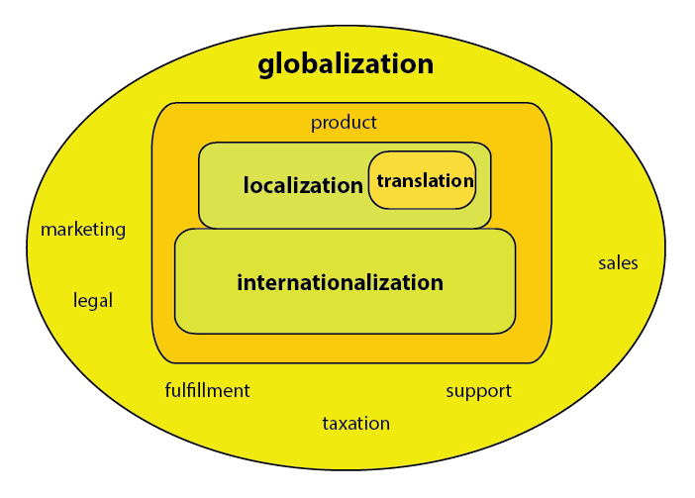
О терминах…
Глобализация (Globalization, G11N) – в большей степени маркетинговый термин, включающий:
локализацию продукта
адаптацию его под местное законодательство
организацию продвижения, продаж, сопровождения в каждом регионе
…
Но с точки зрения технической части
Globalization (G11N) =
World-Readiness =
Internationalization (I18n) + N * Localization (L10n)

Slide 6
Интернационализация ПО

Slide 7
Области локализации
Локализация контента (бизнес-данных, данных приложения, …)
Локализация интерфейса
Статические элементы
Текст
Изображения
Динамические элементы
Дата / Время / Календарь
Числа / Суммы (валюты)
Строки / Списки / Единицы измерения
Адреса / Телефоны

Slide 8
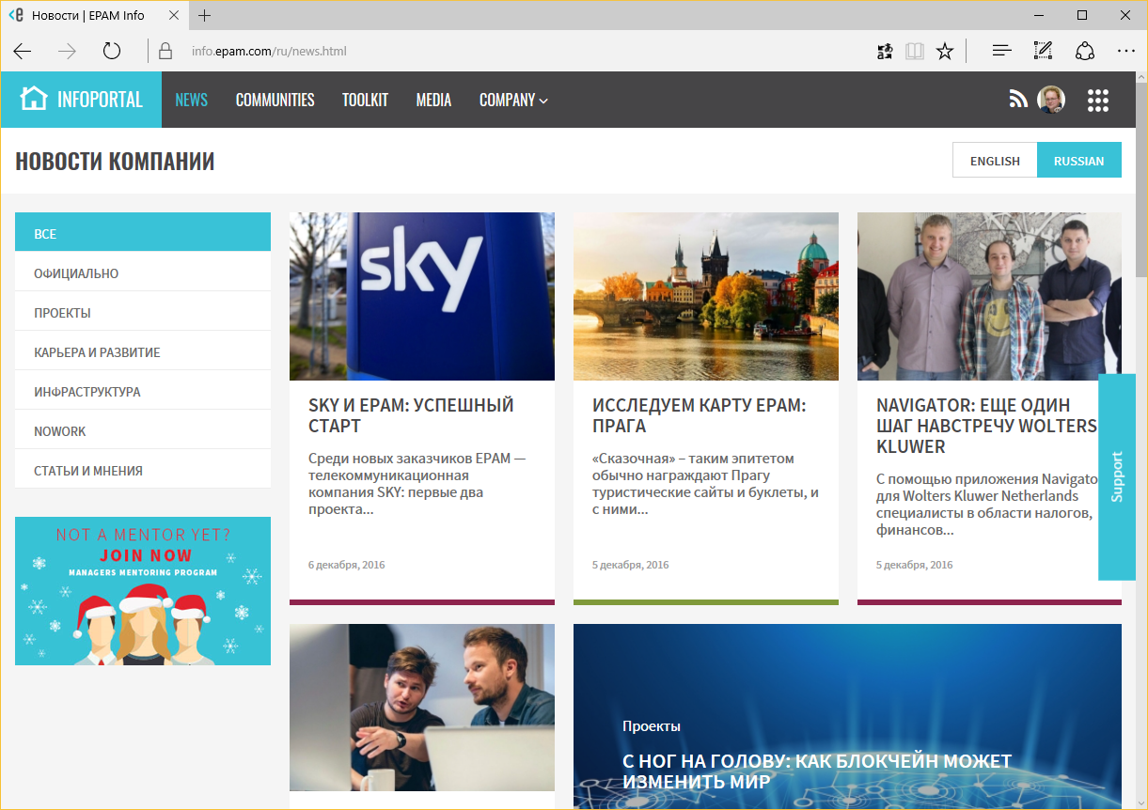
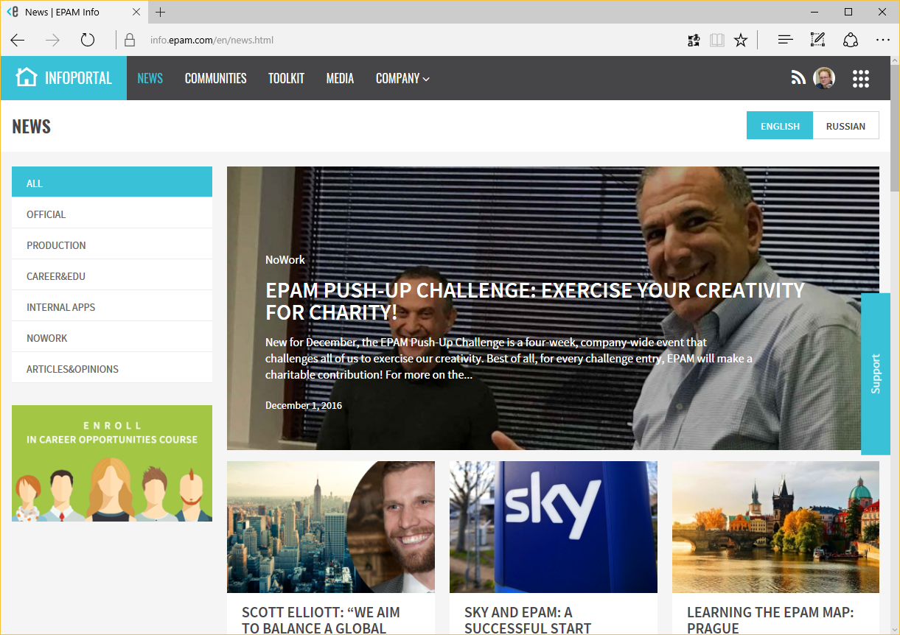
Локализация данных
У каждого элемента (новость, документ, …) имеется множество переводов
иногда и перевод каждой версии
Процесс (workflow) трансляции реализуется внутри самого приложения (CMS, ECM, …) или комбинации:
Подготовка перевода
Перевод, ревью, согласование, …
Обновление переводов, если меняется исходный элемент

Slide 9
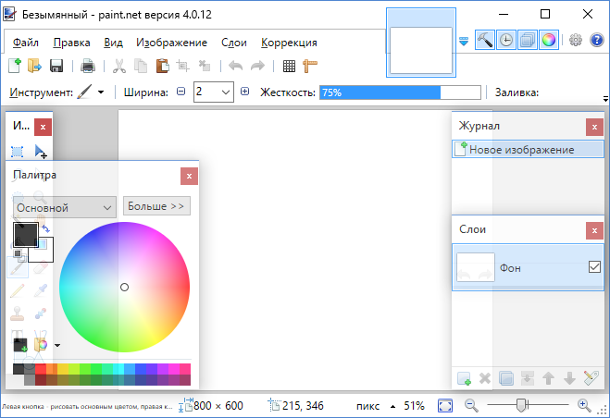
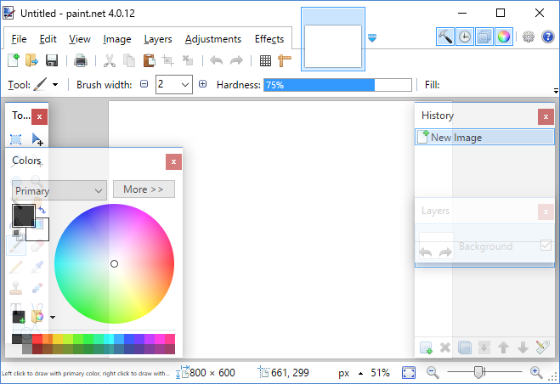
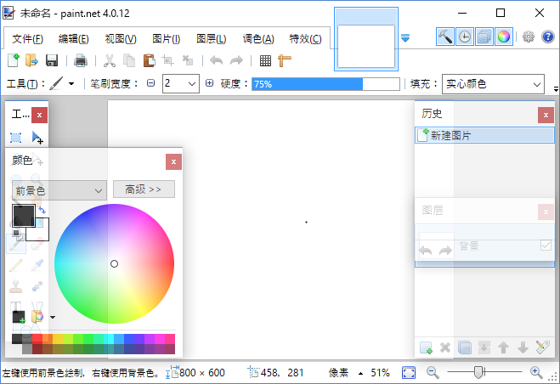
Статические элементы интерфейса
Текст
Меню (menus)
Метки (labels)
Сообщения
Иконки и изображения

Slide 10
Календари
Отличаются:
номером года
(Gregorian 2000 = Hijri 1421)
первым днем года
длинной года и месяцев, количеством месяцев
способом вычисления високосных лет
первым днем недели
(US – Sunday, UK - Monday)
…
Календарь | Дата (dd/mm/yyyy)
Грегорианский (Gregorian) | 12/12/2016
Китайский лунный (Chinese Lunisolar) | 14/11/2016
Еврейский (Hebrew) | 12/03/5777
Мусульманский (Hijri) | 13/03/1438
Японский (Japanese) | 12/12/0028
Корейский (Korean) | 12/12/4349
Календарь Миньго (Taiwan) | 12/12/0105

Slide 11
Представление (форматирование) дат
Базовые формы
Различие в порядке элементов даты и их разделителях
English: month/day/year
Spanish: day/month/year
Japanese: year/month/day
Russian: day.month.year
Имена дней недели и месяцев
English: Tuesday, October 12, 1954
Spanish: martes 12 de octubre de 1954
Japanese: 1954年10月12日
Относительное время
Yesterday, Tomorrow, …
Вчера, Завтра
Full | Thursday, October 14, 2010
Long | October 14, 2010
Medium | Oct 14, 2010
Short | 10/14/10

Slide 12

Представление времени
Использование 12- и 24-часовой формы
US English – 10:27:56 PM
UK English – 22:27:56
Символы-разделители часов, минут, секунд
Хранение и представление временной зоны
Bangalore, India UTC +5:30
Chatham Island, New Zealand UTC +12:45

Slide 13
Временные зоны
Часто используются аббревиатуры, которые не уникальны
PST
Pacific Standard Time (UTC-08)
Philippine Standard Time (UTC+08)
Одна зона может иметь несколько названий + их переводы
UTC+03
Eastern Europe Forward Time (EEFT)
Arabia Standard Time (AST)
Moscow Time
Не все страны используют переход на зимнее/летнее время
Перевод на зимнее/летнее время в разных странах происходит в разное время
Чаще всего это плавающая дата (последнее воскресенье октября)
В разные годы перевод мог или не осуществляться или выполняться в другие дни нежели сейчас
Форматы представлений ТЗ
Generic NL - Long | heure d’Europe centrale
Winter NL - Long | heure normale d’Europe centrale
Summer NL - Long | heure d’été d’Europe centrale
RFC 822 | +0200
Localized GMT | UTC+02:00
Generic Location | heure : France

Slide 14
Форматирование чисел
Десятичная разделитель / десятичная точка (запятая) (Decimal separator) | USA – period (.) | 1,025.7
 | Germany - comma (,) | 1.025,7
Разделитель групп (Thousands separator) | USA – comma (,) | 1,025
 | Germany - period (.) | 1.025
 | Russian – space | 1 025
Группировка цифр | USA | 123,456,789.00
 | Hindi | 12,34,56,789.00
Цифры в разных культурах (или знаки соответствующие набору для десятичных цифр) | US English | 0 1 2 3 4 5 6 7 8 9
 | Arabic | ٠ ١ ٢ ٣ ٤ ٥ ٦ ٧ ٨ ٩
 | Japanese | 〇/零 一 二 三 四 五 六 七 八 九 十
Отрицательные числа |  | -527 or 527- or (527)
Расположение и вид символа процента (%) |  | 98%, 98 %, 98 pct, %98

Slide 15
Представление валют
 | English | Serbian
USD | US dollar / US dollars $35.72 1 US dollar 2 US dollars 5 US dollars | амерички долар / долара 35.72 US$ 1 амерички долар 2 америчка долара 5 америчких долара
EUR | euro / euros €35.72 1 euro 2 euros | евро / евра 35.72 € 1 евро 2 евра
Название валюты
один символ - '€‘ (Euro)
несколько - 'GBP‘ (British Pound)
Расположение символа
до или после числа
Отрицательные суммы
UK -£127.54
France -127,54 F
Netherlands € 127,54-
Denmark kr-127,54
US ($127.54)

Slide 16
Единицы (длины, времени, массы, …)
Название
Шаблоны написания
Множественность
hour/hours
Форма «единиц в …» (per/unit)
liters per second
литров в секунду
English | Czech
1 hour | 1 hodina
1 hr | 1 hod.
2 hours | 2 hodiny
2 hrs | 2 hod.
5 hours | 5 hodin
5 hrs | 5 hod.

Slide 17



Адреса
China
Russia
Finland
Порядок элементов: страна, регион, адрес, …
Наличие почтового кода
Допустимое количество строк
…
[Country]
Province City
Address1
LastName
FirstName
Honorific
[Country]
PostalCode
[State or Republic]
[Region] City
Address1
Address2
[CompanyName]
LastName
FirstName
SecondName
[Title] FirstName
[SecondName]
LastName
[CompanyName]
Address1
Address2
PostalCode City
[Country]

Slide 18
Телефонные номера
Разные разделители
hyphens (-), periods (.), spaces
Разная группировка
2, 3, 4, 5 или 6 цифр на группу
Разное общее количество цифр
China | 1234 5678
France | 01-23-45-67-89
Poland | (12) 345.67.89

Slide 19
Практики интернационализации

Slide 20
Разделение кода и данных
Internationalized
Application
Локализованные данные
Строки
Иконки
Статические файлы
Могут храниться в:
Внешних файлах (.loc, …)
Встроенных ресурсах
Embedded resources
Базе данных
Application
Code
Code
Data
Data

Slide 21




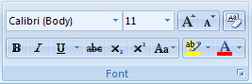
Иконки / изображения
Картинка должна быть понятна всем
Никакого текста на изображениях
Никакой игры слов
Никакой культурной / исторической специфики

Slide 22


Расширемые области текста
Interface
Language
Sprache
der
Benutzer
oberfläch
e
Interface Language
Sprache der Benutzeroberfläche

Slide 23
Обмен данными
Используйте инвариантные к культуре форматы
Строки
Дата и время
Format | Sample
ISO 8601 | 2014-03-24T08:19:42.4142924Z
RFC 1123 | Mon, 24 Mar 2014 08:19:42 GMT
Sortable | 2014-03-24T08:19:42
Universal Sortable | 2014-03-24 08:19:42Z
ASCII
Unicode

Slide 24
Интернационализация в .Net

Slide 25
Пакеты и пространства имен
System.Globalization
System.Resources
Microsoft.Extensions.Localization

Slide 26
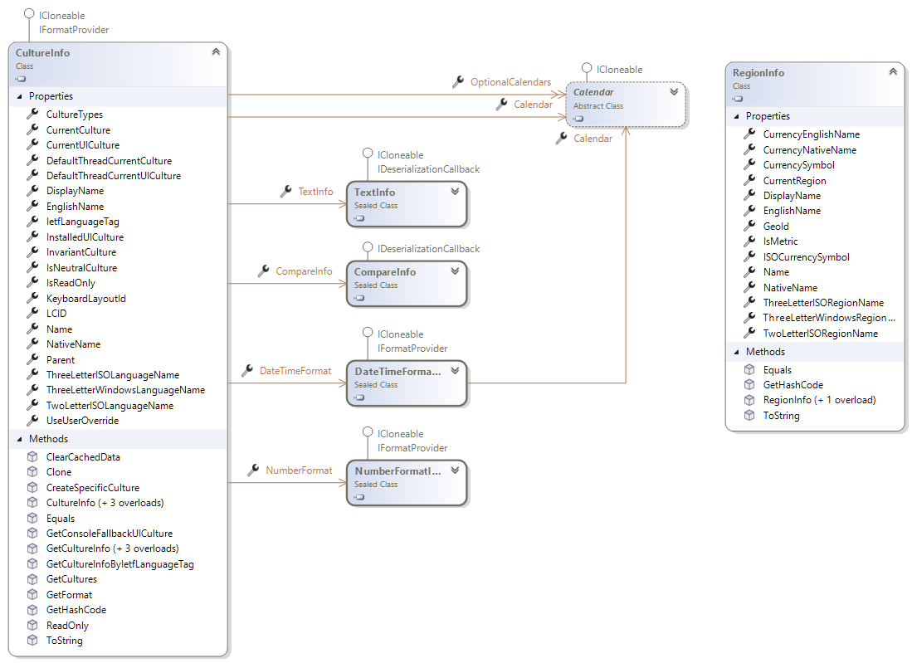
Основные типы System.Globalization
CultureInfo
RegionInfo
Calendar
And children
DateTimeFormatInfo
NumberFormatInfo
CompareInfo

Slide 27
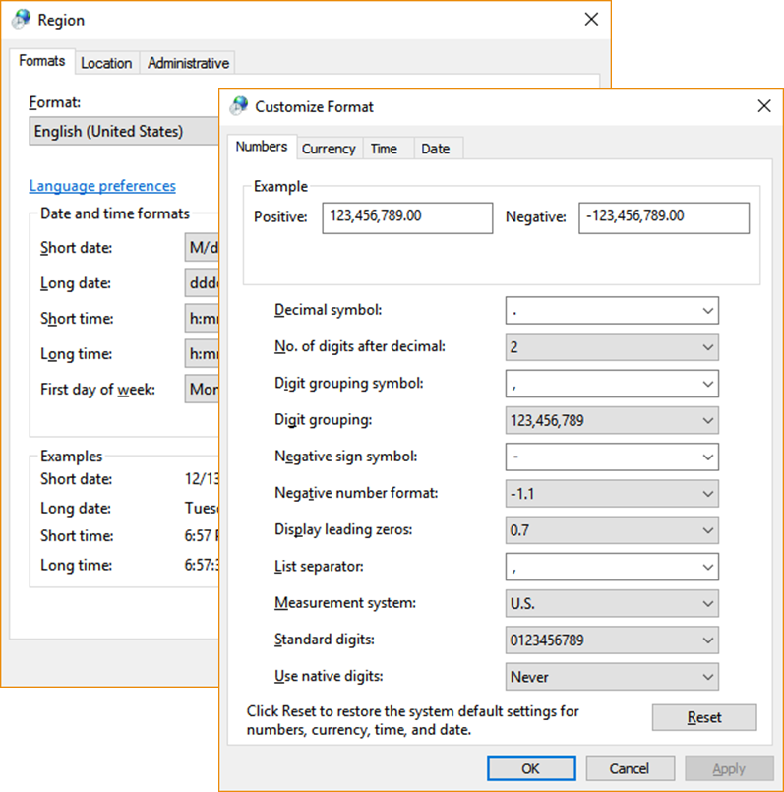
Культура и регион
CultureInfo
Имя культуры (Global, local, …)
Язык (сортировка и сравнение строк)
Календарь, форматы даты и времени
Формат чисел
…
RegionInfo
Называние региона
Валюта

Slide 28
Имя культуры (RFC 5646)
Language
ru (Russian)
de (German)
Ja (Japanese)
Language + Script
az-Cyrl (Azerbaijani written using the Cyrillic script)
az-Latn (Azerbaijani written using the Latin script)
Language + Region
de-AT (German as used in Austria)
de-DE (German as used in Germany)
Language + Script + Region
sr-Latn-RS (Serbian written using the Latin script as used in Serbia)
https://datatracker.ietf.org/doc/html/rfc5646

Slide 29
Получение CultureInfo и RegionInfo
Culture
Явное (по имени)
Текущего потока
Регион
Явное
Текущей системы
var cultures = CultureInfo.GetCultures(CultureTypes.AllCultures);
var culture = CultureInfo.GetCultureInfo("");
var culture = CultureInfo.GetCultureInfo("ru");
var culture = CultureInfo.GetCultureInfo("ru-RU");
var culture = Thread.CurrentThread.CurrentCulture;
var cultureUI = Thread.CurrentThread.CurrentUICulture;
var culture = CultureInfo.CurrentCulture;
var cultureUI = CultureInfo.CurrentUICulture;
var region = RegionInfo.CurrentRegion;
Для ресурсов
var region = new RegionInfo("RU");

Slide 30
Пример культур
 | CultureInfo.GetCultureInfo("ru-RU") | CultureInfo.GetCultureInfo("en-US")
Name | ru-RU | en-US
DisplayName | Russian (Russia) | English (United States)
NativeName | русский (Россия) | English (United States)
EnglishName | Russian (Russia) | English (United States)
LCID | 1049 | 1033
ISO-2 | ru | en
ISO-3 | rus | eng
Windows | RUS | ENU
Caledar | SolarCalendar | SolarCalendar
DayNames | воскресенье, понедельник, вторник, среда, четверг, пятница, суббота | Sunday, Monday, Tuesday, Wednesday, Thursday, Friday, Saturday
ShortestDayNames | Вс, Пн, Вт, Ср, Чт, Пт, Сб | Su, Mo, Tu, We, Th, Fr, Sa
FirstDayOfWeek | Monday | Sunday
NativeCalendarName | григорианский календарь | Gregorian Calendar
ShortDatePattern | dd.MM.yyyy | M/d/yyyy

Slide 31
Пример региона
 | new RegionInfo("RU") | new RegionInfo("US")
Name | RU | US
DisplayName | Russia | United States
NativeName | Россия | United States
EnglishName | Russia | United States
CurrencySymbol | р. | $
CurrencyNativeName | рубль | US Dollar
GeoId | 203 | 244
IsMetric | True | False
ISO-2 | RU | US
ISO-3 | RUS | USA
Windows | RUS | USA

Slide 32
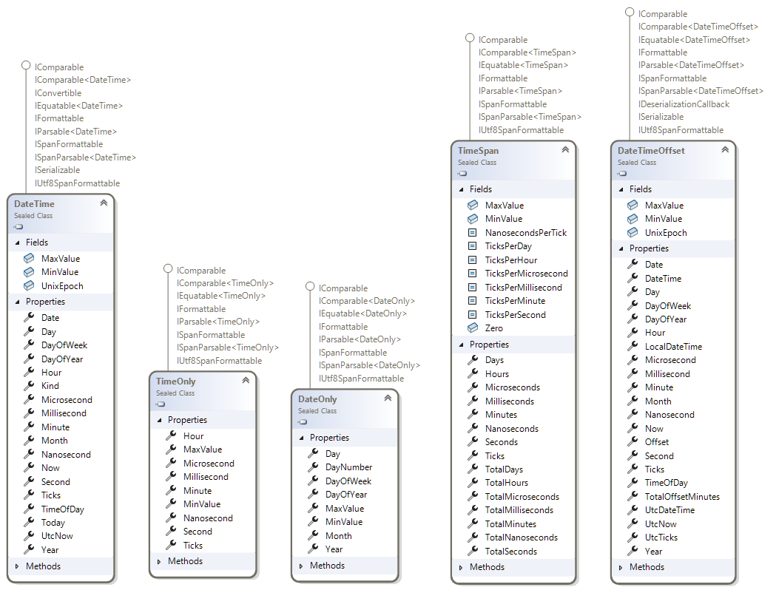
Типы для даты и времени
DateTime – дата и время
DateTimeOffset – DateTime + смещение времени от UTC
TimeSpan – временной интервал
TimeOnly – время втечение суток
DateOnly – дата без времени

Slide 33
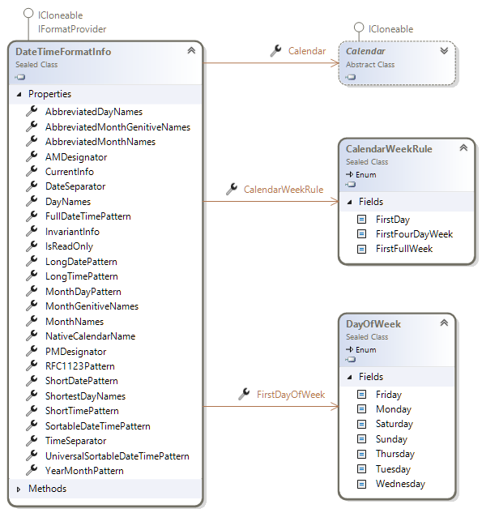
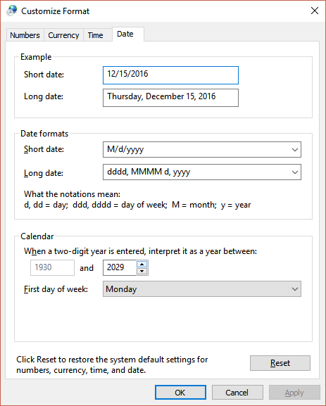
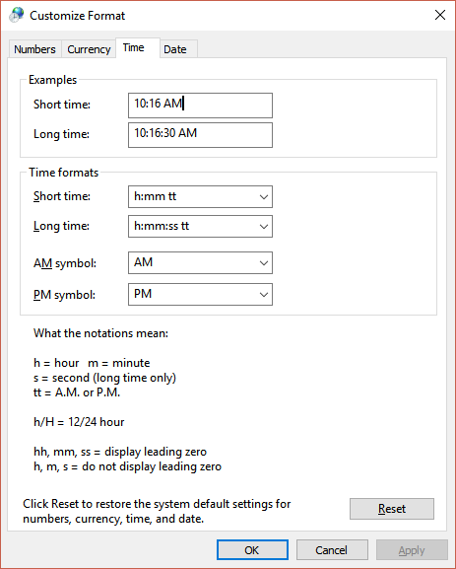
DateTimeFormatInfo

Slide 34
DateTimeFormatInfo
Console.WriteLine("Month names :" +
string.Join(", ", culture.DateTimeFormat.MonthNames));
Console.WriteLine("Month genitive names :" +
string.Join(", ", culture.DateTimeFormat.MonthGenitiveNames));
Console.WriteLine("Abbreviated month names :" +
string.Join(", ", culture.DateTimeFormat.AbbreviatedMonthNames));
Console.WriteLine("Day names :" +
string.Join(", ", culture.DateTimeFormat.DayNames));
Console.WriteLine("Abbreviated day names :" +
string.Join(", ", culture.DateTimeFormat.AbbreviatedDayNames));
var dateTimeFormat = culture.DateTimeFormat;
Console.WriteLine(date.ToString("f", dateTimeFormat));

Slide 35
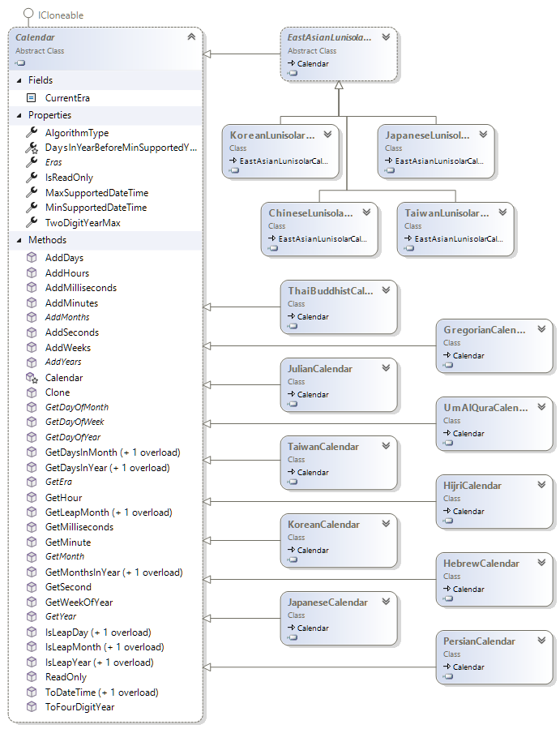
Calendar
var currentCalendar =
CultureInfo.CurrentCulture.Calendar;
var specificCalendar =
new PersianCalendar();
var calendar = new PersianCalendar();
// Gregorian: 3/21/2011
var date = new DateTime(1390, 1, 1, calendar);
var calendar = new HebrewCalendar();
var date = new DateTime(2011, 1, 1);
// Add 385 days
var date2 = calendar.AddYears(date, 1);

Slide 36
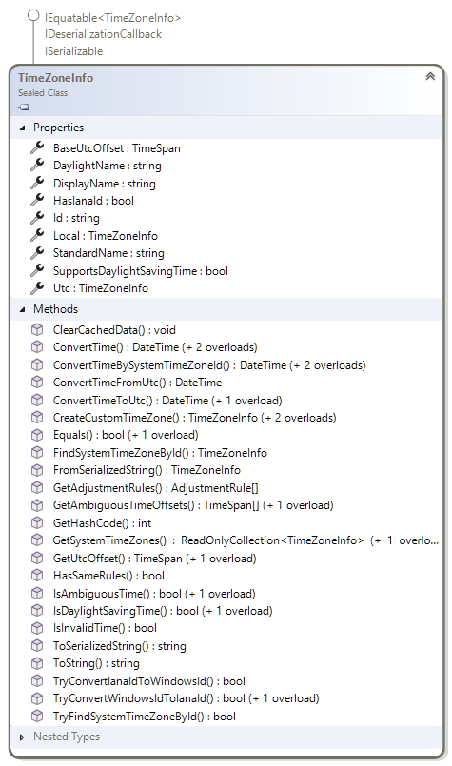
TimeZoneInfo
Получение таймзоны
FindSystemTimeZoneById
GetSystemTimeZones
Создание своей, или сераилизация/десериализация TZ
CreateCustomTimeZone
FromSerializedString
ToSerializedString()

Slide 37
TimeZoneInfo
var timeZone = TimeZoneInfo
.FindSystemTimeZoneById("Pacific Standard Time");
var winterTime =
new DateTime(2014, 01, 01, 11, 0, 0, DateTimeKind.Utc);
var summerTime =
new DateTime(2014, 07, 01, 11, 0, 0, DateTimeKind.Utc);
Console.WriteLine(TimeZoneInfo
.ConvertTimeFromUtc(winterTime, timeZone).ToString("u"));
Console.WriteLine(TimeZoneInfo
.ConvertTimeFromUtc(summerTime, timeZone).ToString("u"));

Slide 38
Ресурсы

Slide 39
Что такое ресурсы?
Данные, логически деплоящиеся вместе с приложением
Strings
Icons/Images
Files
Ресурсы
Win32
Manifest resources
Raw
Typed (.resx)

Slide 40
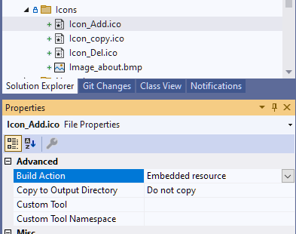
Manifest resources
Получаем список ресурсов и потоки для их чтения
var assembly = typeof(ResourceLib.CommonResources).Assembly; foreach (var resourceName in assembly.GetManifestResourceNames()) { Console.WriteLine(resourceName); var stream = assembly.GetManifestResourceStream(resourceName); Console.WriteLine(stream.Length); }
По умолчанию имя
<defaultNamespace>.<folderName>.<fileName>
<ItemGroup> <EmbeddedResource Include="Icons\Icon_Add.ico" /> <EmbeddedResource Include="Icons\Icon_copy.ico" /> <EmbeddedResource Include="Icons\Icon_Del.ico" /> <EmbeddedResource Include="Icons\Image_about.bmp" LogicalName="Dialog_imag.bmp" /> </ItemGroup>
ResourceLib.Icons.Icon_Add.ico
45451
ResourceLib.Icons.Icon_copy.ico
45451
ResourceLib.Icons.Icon_Del.ico
45451
Dialog_imag.bmp
1440054
Переопределяем имя ресурса

Slide 41
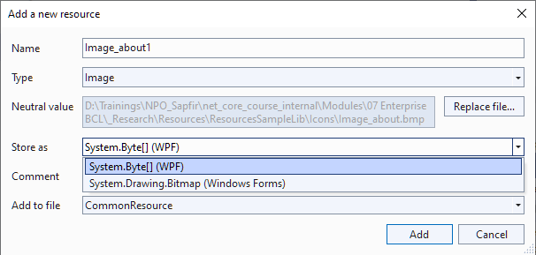
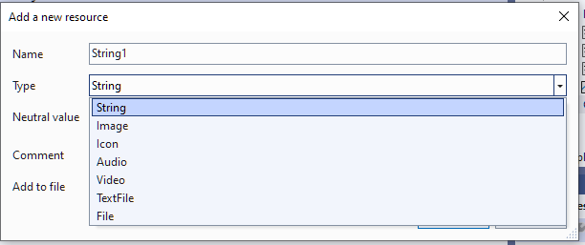
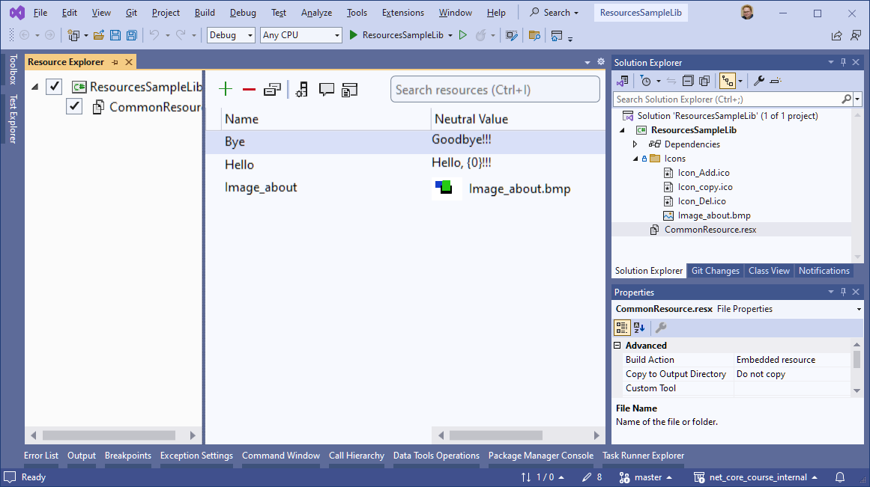
Типизированные ресурсы (в VS)
Разные типы ресурсов: строки файлы, …
Для некоторых ресурсов можно уточнить в каком виде они возвращаются (.Net тип)
Ресурсный файл (может быть не один)
Ресурсный файл – встраиваемый ресурс, но сами ресурсы - нет

Slide 42
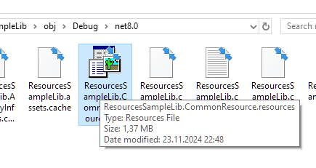
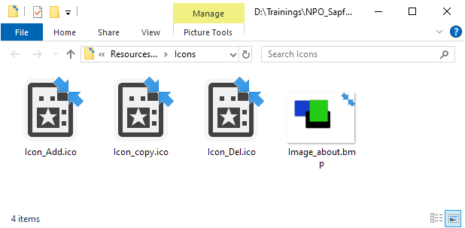
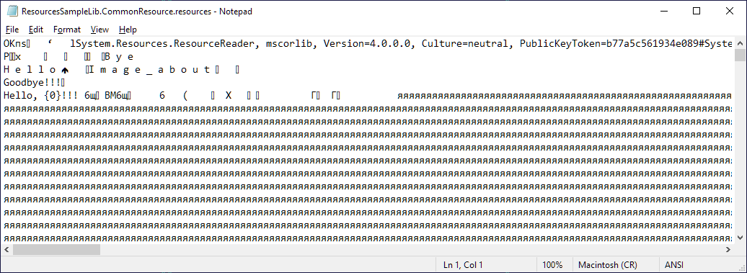
.Resx и .resources файлы
<root> <data name="Bye" xml:space="preserve"> <value>Goodbye!!!</value> </data> <data name="Hello" xml:space="preserve"> <value>Hello, {0}!!!</value> </data> <assembly alias="System.Windows.Forms"
name="System.Windows.Forms" /> <data name="Image_about"
type="System.Resources.ResXFileRef, System.Windows.Forms"> <value>Icons\Image_about.bmp;System.Byte[], mscorlib</value> </data> </root>
Resgen.exe (Resource File Generator)

Slide 43
Типизированные ресурсы

Slide 44
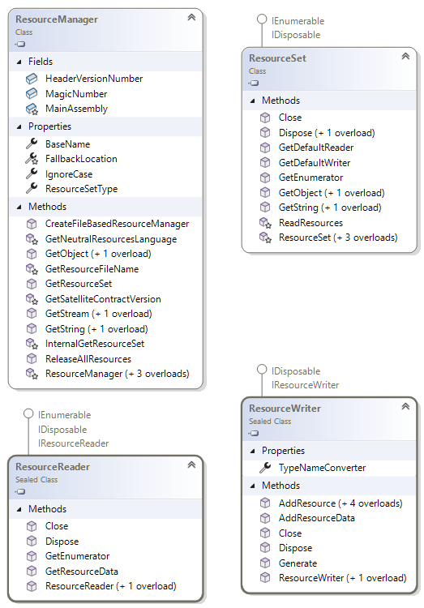
API работы с ресурсами (.resources)
Поддерживает локализацию
ResourceManager
ResourceSet
Сохраняет прочитанные ресурсы в Hashtable
ResourceWriter
ResourceReader
Энумератор ресурсов из потока

Slide 45
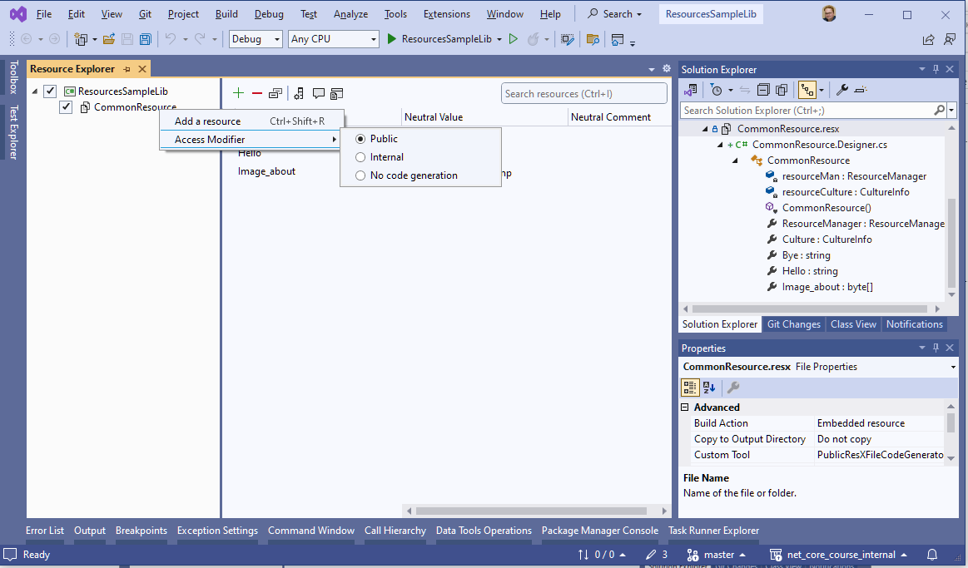
Генерация обертки для доступа
Выбор генератора (внутри сборки, публичный, без генерации)
Сгенерированный класс
Выбранный генератор

Slide 46
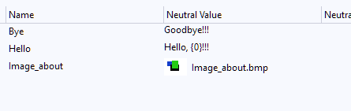
Пример
var resourceManager = new ResourceManager(
typeof(ResourcesSampleLib.CommonResource)); var helloString = resourceManager.GetString("Hello"); Console.WriteLine(helloString); Console.WriteLine(string.Format(helloString, "Mihail"));
var helloString = CommonResource.Hello; Console.WriteLine(helloString); Console.WriteLine(string.Format(helloString, "Mihail"));

Slide 47
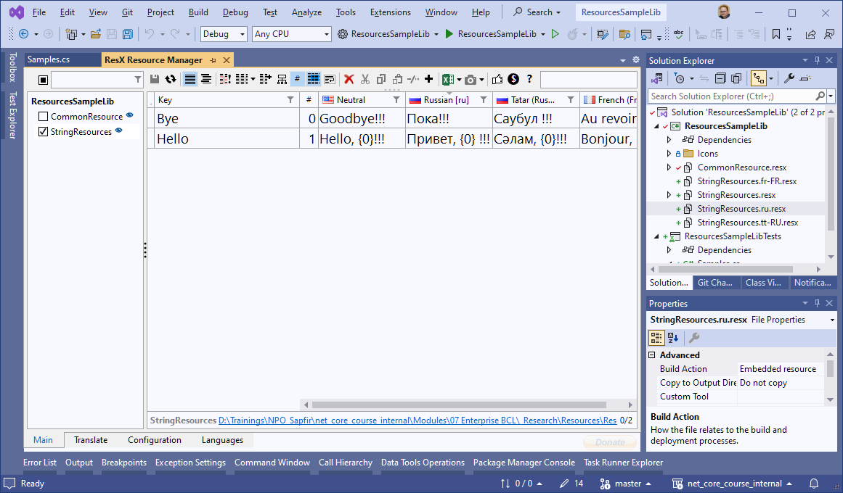
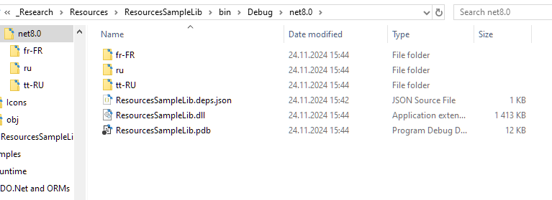
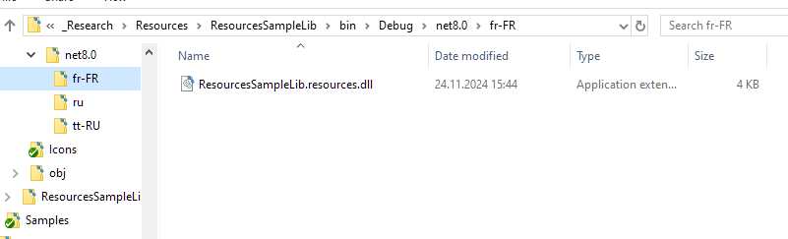
Локализованные ресурсы

Slide 48
Локализованные ресурсы

Slide 49
Microsoft.Extensions.Localization
Сервис с зависимостью в виде локализатора
public class SampleService( IStringLocalizer<StringResources> stringLocalizer) { public string HelloTypeString => stringLocalizer .GetString("Hello", typeof(SampleService)); }
Инициализация DI и использование
var serviceCollection = new ServiceCollection(); serviceCollection.AddTransient<SampleService>(); serviceCollection.AddLocalization(); serviceCollection.AddLogging(); var service = serviceCollection .BuildServiceProvider() .GetService<SampleService>()!; Console.WriteLine(service.HelloTypeString); CultureInfo.CurrentUICulture = CultureInfo.GetCultureInfo("ru-RU"); Console.WriteLine(service.HelloTypeString);

Slide 50

Подведем итог…
Точки приложения усилий
Интернационализация
Локализация
Области: контент, данные, интерфейс
Поддержка в .Net
Культура
Данные (представление)
Ресурсы и строки

